Slide 1
第 六 章
表达机件的常用方法

Slide 2
第一节 视图
一、基本视图
⒈ 形成
★ 主视图
★ 俯视图
★ 左视图
★ 右视图
从右向左投影
★ 仰视图
从下向上投影
★ 后视图
从后向前投影

Slide 3
⒉ 六个投影面的展开
仰视
主视
左视
右视
后视
俯视

Slide 4
⒊ 六面视图的投影对应关系
前
仰视
宽
后
上
右视
主视
左视
右
后视
左
高
下
长
俯视
左
长
右
★ 度量对应关系 ——仍遵守“三等”规律
★ 方位对应关系
除后视图外，靠近主视图的一侧是机件的后面
远离主视图的一边是机件的前面
同一图纸中，按基本视图配置时，一律不写视图名称

Slide 5
二、向视图
向视图——可自由配置的视图
B
B
E
C
D
E
D
C
F
F
按基本位置配置
自由配置
★在相应视图附近
箭头——投影方向
字母——要表达的视图
★向视图上方
相同字母——视图名称

Slide 6
三、局部视图
局部视图——将机件的某一部分（局部）
向基本投影面投影所得的视图
画法
B
★字母——要表达部位
箭头——投影方向
B
★视图上方标注相同字母
——视图名称
A
C
A
★局部视图范围
——用波浪线表示
★局部结构完整且外轮廓
封闭
——波浪线可省略
C
★可按基本视图位置配置
也可按向视图的形式配置
★按基本视图位置配置
中间没有其它图隔开
——可省略标注

Slide 7
四、斜视图
问题：机件表面倾斜投影面
投影不反映实形
解决方法
★ 增设与倾斜表面平行的
辅助投影面
A
P
★ 将倾斜部分
向辅助投影面投影
V
斜视图
机件向与基本投影面不平行
的平面投影所得的视图
H

Slide 8
斜视图的画法
A
A
A
◆相应视图附近——带字母箭头指明投影方向（箭头⊥斜面）
◆视图上方——标注相同字母
◆通常按向视图的配置形式配置
◆允许将斜视图旋转配置
或
但需在斜视图上方标注——旋转符号
——字母在箭头一侧

Slide 9
第二节 剖视图
问题：机件的内部形状较复杂
视图上将出现许多虚线
不便看图和标注尺寸
解决办法？
假想剖开机件
直接画出机件内部结构的视图

Slide 10
一、剖视图的基本概念
⒈ 剖视图的形成
★假想用一剖切面将
机件剖开
★移去剖切面和观察
者之间的部分
★将其余部分向投影
面投影
★在剖面区域内画上
剖面符号

Slide 11
2.剖视图的画法
虚线不画
★确定剖切面的位置
——平行或垂直投影面
——通过机件内部结构的对称面或轴线
★想象——被移走部分？剖面形状？哪些部分投影可见？
★在剖面区域内画上剖面符号

Slide 12
3.剖视图的标注
A - A
A
A
★剖切线——剖切面的位置 (细单点长画线)
一般情况下可省略
★剖切符号——表示剖切面起、迄和转折位置及投影方向
★剖视图的名称——字母

Slide 13
4.画剖视图的注意事项
★剖切平面的选择
◆平行或垂直于投影面
◆通过机件的对称面或轴线
★剖切是一种假想
其它视图仍应完整画出，并可取剖视
★剖视图上已经表达清楚的结构
在其它视图上
此部分结构投影的虚线省略不画
未表达清楚的结构，允许画少量虚线

Slide 14


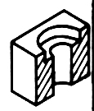


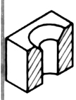
★剖切面后方可见部分的投影必须全部画出

Slide 15
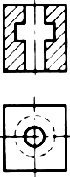
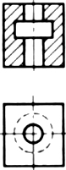
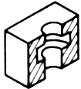
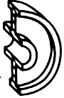
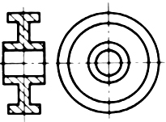
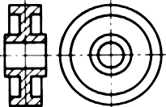

Slide 16
⒌ 几种结构不同的零件的剖视
A
-
-
A
B B
C
-
C
A
A
B
B
C
C

Slide 17
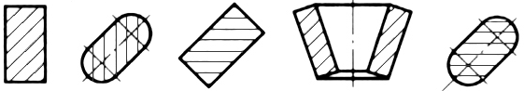
★剖面符号
表示机件材料类别的符号
◆断面图形中必须GB4458.5-84规定画出剖面符号
◆金属材料剖面线
◎相互平行、间隔相等、方向相同的细实线
◎与主要轮廓或剖面区域的对称线成45°角
◎同一机件的各个剖面区域剖面线画法应一致
◎同一机件各视图剖面线画法应一致

Slide 18
二、剖视的种类及适用条件
1.全剖视
用剖切面完全地剖开物体所得的剖视图。
A－A
适用范围：
外形较简单，内形较复杂，而图形又不对称时。
A
A

Slide 19
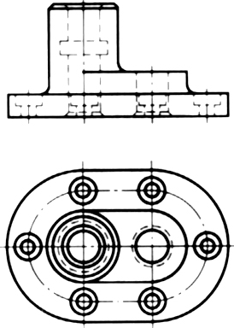
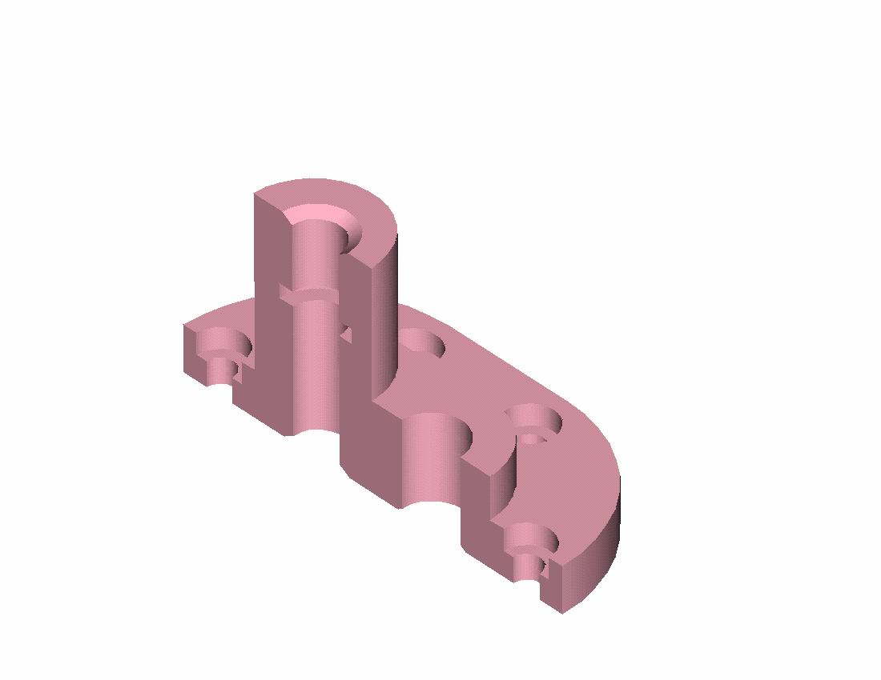
泵盖主、俯视图
完全剖开的泵盖

Slide 20
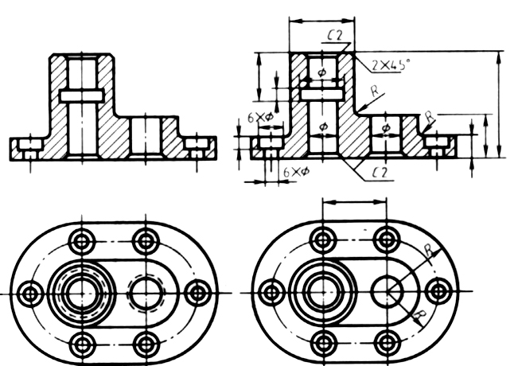
主视图——全剖视图
标注尺寸
缺点
——不能完整表达机件的外部结构

Slide 21
⒉ 半剖视
A—A
不能表达外形
存在什么问题？
A
A

Slide 22
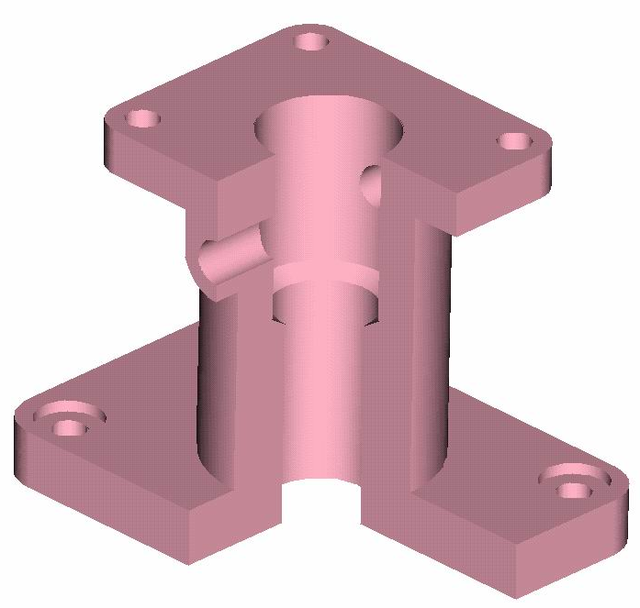
解决办法
A—A
半剖视图
内形清楚
虚线不画
以对称线为界
一半画视图
一半画剖视

Slide 23
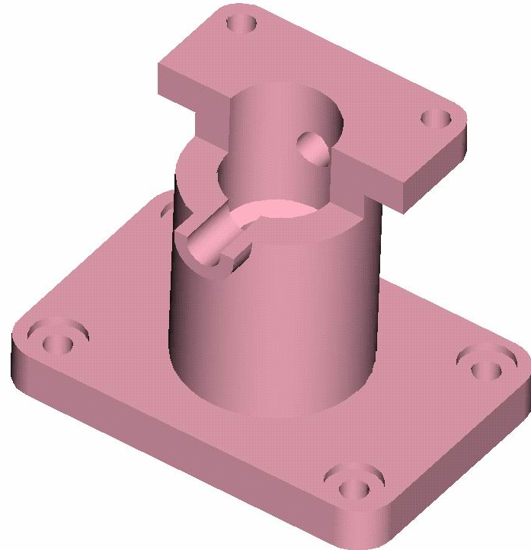
A－A
B
B
★适用范围
内、外形都需要表达
且形状对称或基本对称
★优点
B－B
同时表达机件的内、外结构
★注意
◆分界线是对称中心线
不能画粗实线
A
A
◆半视图中不得画内部结
构的对称虚线
◆标注与全剖完全相同

Slide 24
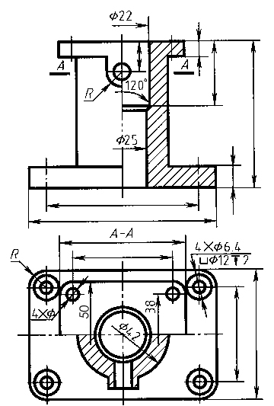
◆对称结构尺寸标注
尺寸线略超过对称中心线
仅一端画箭头

Slide 25
3. 局部剖
A－A
用剖切平面局部地剖开物体所得的剖视图。
B
B
可用双折线代替波浪线。
B－B
A
A

Slide 26
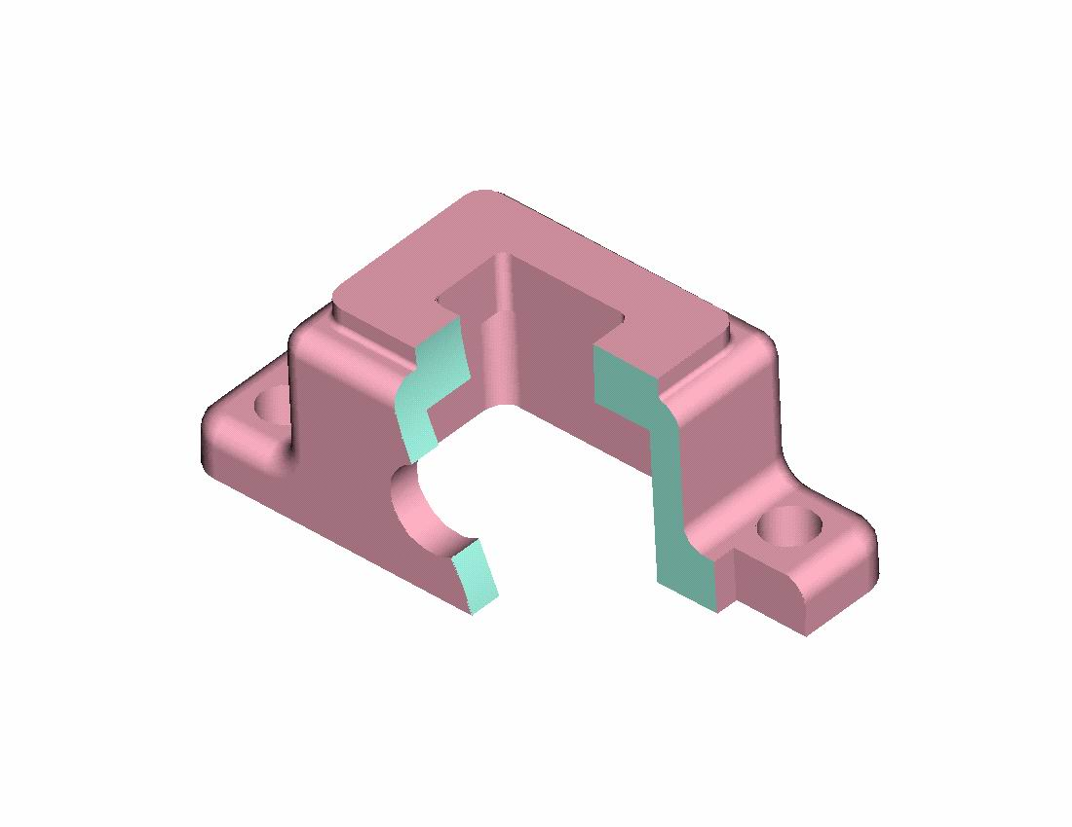
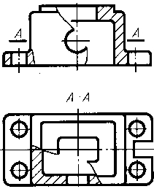
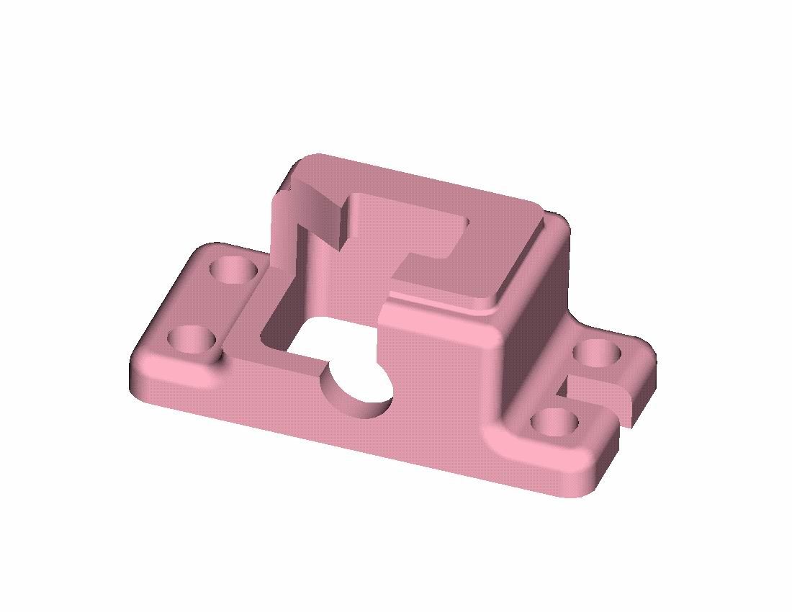
箱体的局部剖视图

Slide 27
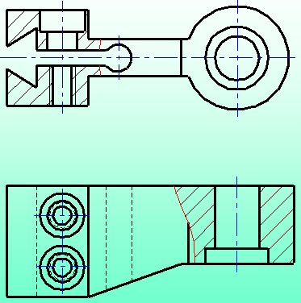
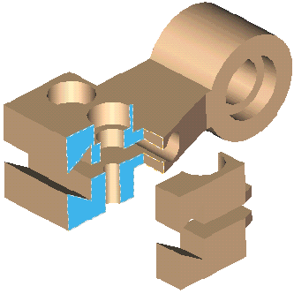
支架的局部剖视图

Slide 28
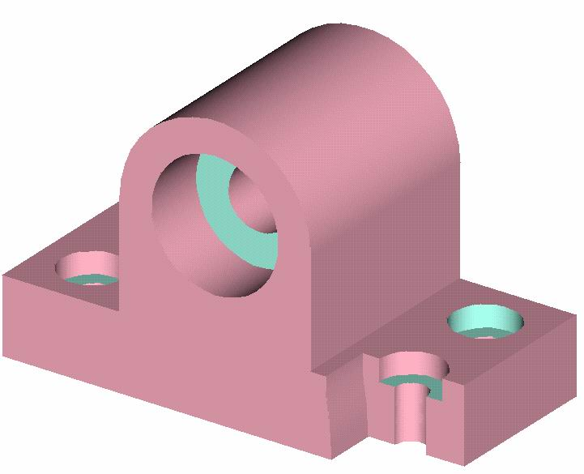
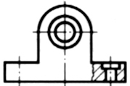
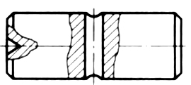
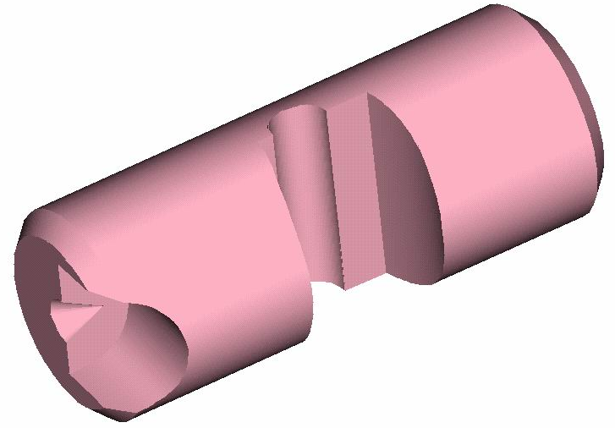
适用范围
局部剖——表达灵活
适用范围较广
★ 只需剖切表达的局部内形
★ 实心杆上的孔、圆坑、键槽、方槽等

Slide 29
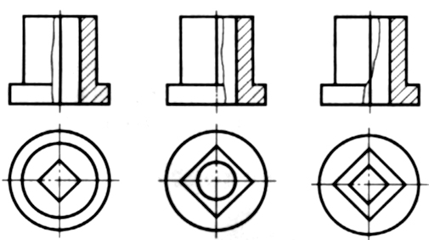
★ 对称机件的轮廓线与中心线重合
不宜采用半剖视
局剖
正确
错误

Slide 30
画局剖应注意的问题
◆ 波浪线不能与图上的其它图线重合
错误
正确

Slide 31
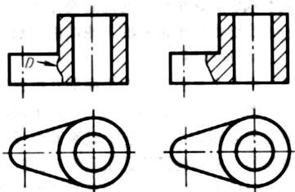
◆波浪线不能画在其它图线的延长线上
×

Slide 32
◆ 被剖结构为回转体
允许将其中心线作局部剖的分界线
◆ 在一个视图中
局部剖的数量不宜过多

Slide 33
当机件的内外形都较复杂，而图形
又不对称时。
A
A－A
A
B
B
B－B

Slide 34
波浪线不能穿空而过，也不能超出视图的轮廓线。
×
×
×
×
×

Slide 35
三、剖切平面的种类及适用条件
1.单一剖切平面
平行于某一投影面
A－A
A
A

Slide 36
2.斜剖
不平行于任何基本投影面（投影面垂直面）
A－A
A－A
★画法
A
★标注方法
A－A
★适用范围
A
机件具有倾斜部分
其内形和外形都需表达
B
B
B－B
★可按斜视图的配置
方式配置

Slide 37
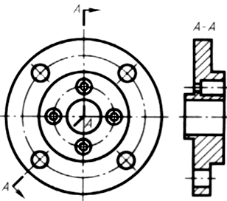
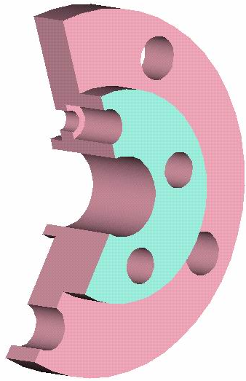
3. 旋转剖
两相交且交线垂直某一基本投影面的剖切面剖开机件
⑴ 画法

Slide 38
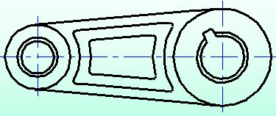
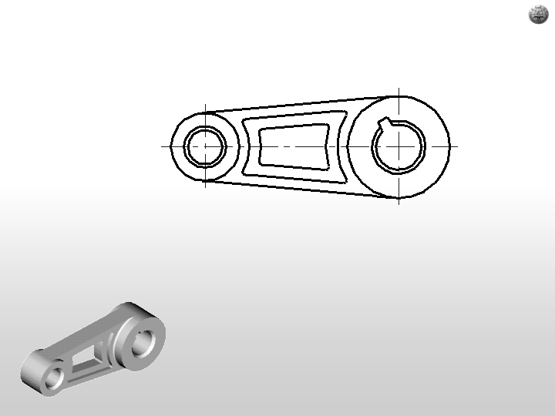
A
A
A
A
A
A-A

Slide 39
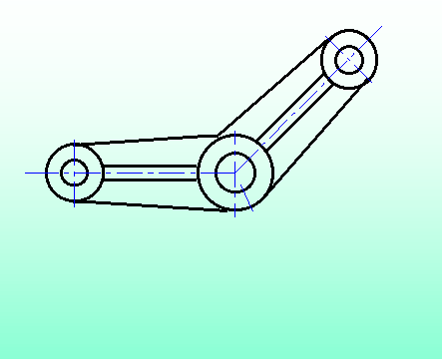
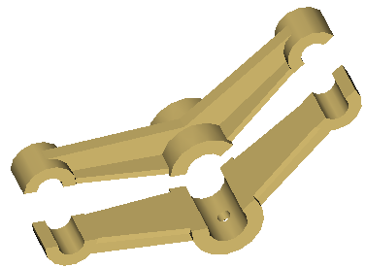
剖切面后面的其它结构仍按原位置投影

Slide 40
A
A－A
A
A
⑵ 标注
◆剖切符号、箭头、名称字母
◆两组或两组以上相交的剖切面
剖切符号交汇处用大写字母“O”标注
◆转折处地方有限，不致引起误解时，
允许省略字母
适用范围
机件内部结构形状用一个剖切平面剖切不能完全
表达，且机件又具有回转轴

Slide 41
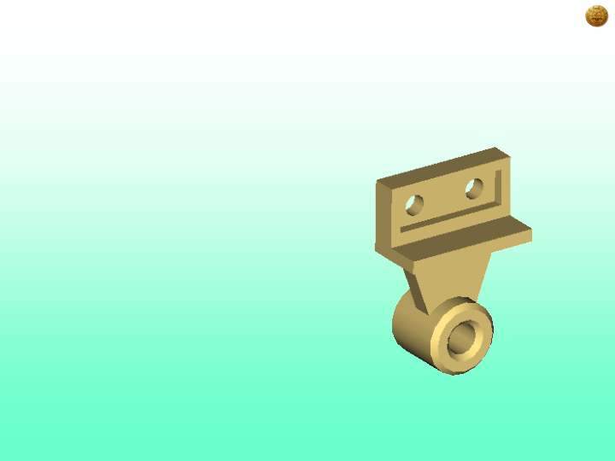
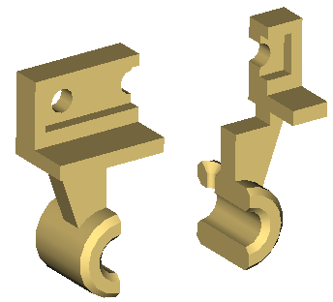
4. 阶梯剖
几个平行剖切面剖开机件
如何剖切？

Slide 42
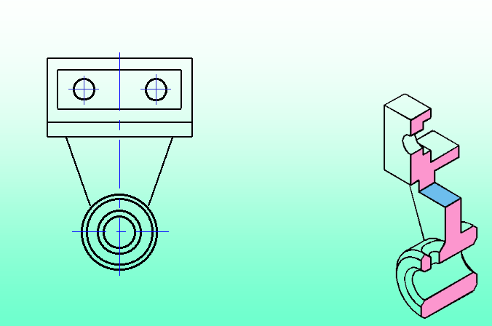
（1）画法
⑵ 标注
★剖切符号、箭头、名称字母
★ 注意
★转折处地方有限，又不致引起
误解时，允许省略标注字母
剖视图上转折处
不应在画线

Slide 43
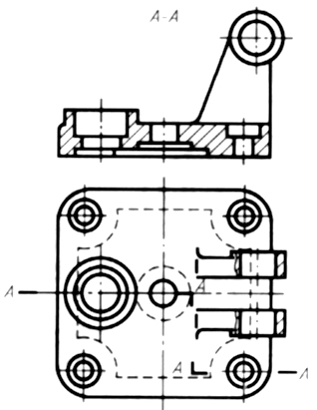
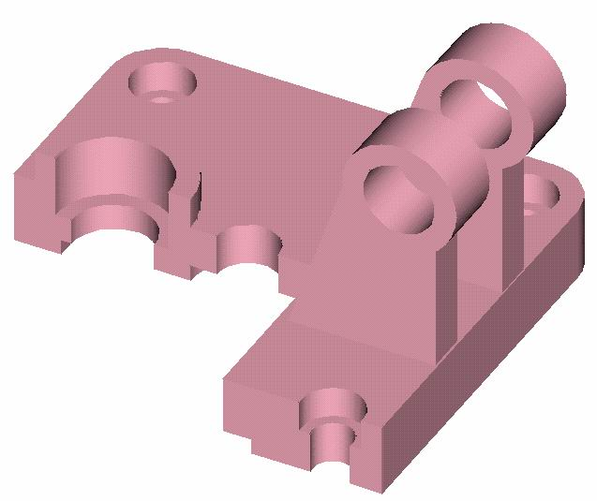
A
A
A
A
A
A

Slide 44
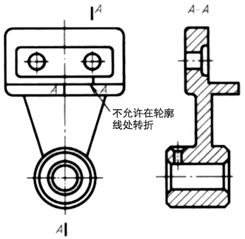
A－A
A
A
A
A
★ 注意
◆剖视图上不应在转折处画线
◆两剖切平面的转折处
不应与图上的轮廓线重合

Slide 45
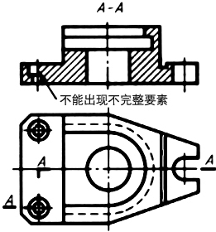
◆ 在剖视图内
不能出现不完整的要素
◆若两个要素有公共对称中心线
或轴线时
可以此为界各画一半
A－A
A
A
A
A
★ 适用范围
机件上的孔、槽及空腔等内部结构不在同一平面内

Slide 46
第三节 断面图
一、断面图的概念
假想用剖切面将物体的某处切断
只画出剖切面与物体接触剖面区域的图形
二、断面图的种类
移出断面图、重合断面图
⒈ 移出断面图
⑴ 画法
★画在视图之外
★轮廓线用粗实线绘制
★配置在剖切线的延长线上或其他适当位置

Slide 47
◆剖切平面通过回转面形成的孔或凹坑的轴线时
应按剖视画

Slide 48

◆剖切平面剖通过非圆孔，会导致完全分离的两个断面时，
这些结构也应按视图画。
正确
错误

Slide 49
◆ 用两个或多个相交剖切平面剖切得出的移出断面
中间一般应断开
有时，为了得到完整的剖面图
也允许中间不断开

Slide 50
⑵ 标注方法
标注内容——剖切符号、断面图名称
A
B
A－A
B－B
A
B
◆ 配置在剖切线的延长线上的不对称的移出断面图
可省略名称（字母）
◆ 配置在剖切线的延长线上的对称的移出断面图
可不标注
◆ 其余情况需全部标注

Slide 51
⒉ 重合断面图
⑴ 画法
★画在视图之内
★轮廓线用细实线绘制
★视图中的轮廓线与断面图的图线重合
视图中的轮廓线仍应连续画出
⑵ 标注方法
★配置在剖切线上的不对称的重合断面图
可不注名称（字母）
★对称重合断面图，可不标注

Slide 52
第四节 规定画法、简化画法和局部放大画法
一、规定画法
★肋板的画法
B
B－B
B－B
A
A
正确
错误
B
◆纵向剖切
肋板不画剖面符号
用粗实线与邻接部分分开
A－A
◆垂直剖切
必须画剖面符号

Slide 53
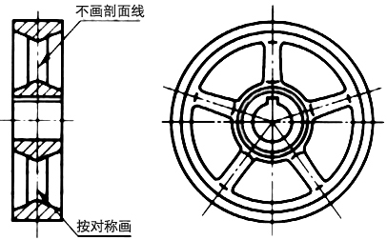
★回转体上均匀分布的肋板、轮辐、孔等结构
不在剖切平面上时
可将其旋转到剖切平面上画出
不需标注

Slide 54
二、简化画法
★均匀分布的肋板及孔的画法
肋不对称
画成对称
A－A
孔未剖到画成剖到
B－B
A
A
B
B
◆若干直径相同、规律分布的孔
可仅画出一个或几个
其余只需用细点画线表示其中心位置

Slide 55
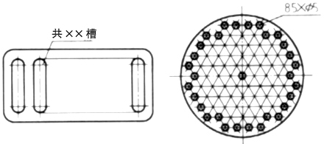
★机件上具有若干相同结构并按一定规律分布
只需画出几个完整结构
其余用细实线连接或用点划线表示其中心位置
在图中注明该结构的总数

Slide 56
★断开的画法
轴、杆类较长的机件
当沿长度方向形状相同或按一定规律变化时
允许断开画出
标注尺寸
实长
必须标注实长
拉杆轴套断开画法
实长
阶梯轴断开画法

Slide 57
★对称图形的画法
在不致引起误解时
可只画一半或四分之一
在对称中心线的两端画出两条与其垂直的平行细实线

Slide 58
★机件上小平面的画法
回转体机件上的平面
在图形中不能充分表达时
可用相交的两条细实线表示

Slide 59
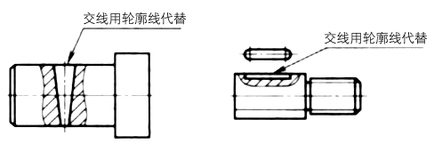
★圆柱体上的小孔、键槽等
有一个视图已经表达清楚
可省略其与圆柱体的交线

Slide 60
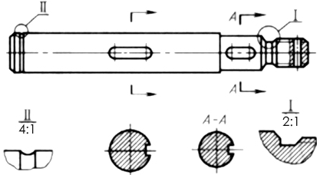
三、局部放大
问题——机件上细小结构
在原图中表达不清楚或不便标出尺寸
解决——将此结构用大于原图所用比例画出
——视图、剖视图、断面图
与被放大部分表达方式无关
画法
★用细实线圆或长圆圈出被放大部分的部位
★用细实线和罗马数字标出
局部放大图上方
◆ 相应罗马数字
◆ 绘图比例
◆ 用横线隔开

Slide 61
 小 结 
本章所介绍的各种视图、剖视图、
断面图的画法及标注方法，均系国标规定，必须很好掌握，才能画出合格的工程图纸。
简化画法只介绍了常用的几种，这部分内容较多，需要时可查阅有关标准（GB/T 16675.1——1996）。

Slide 62
END

